Slide 1
JPEG2000
Notes:
Nous allons aujourd’hui présenter le format de compression d’image JPEG2000
Dérivée de JPEG, créé en 2000

Slide 2
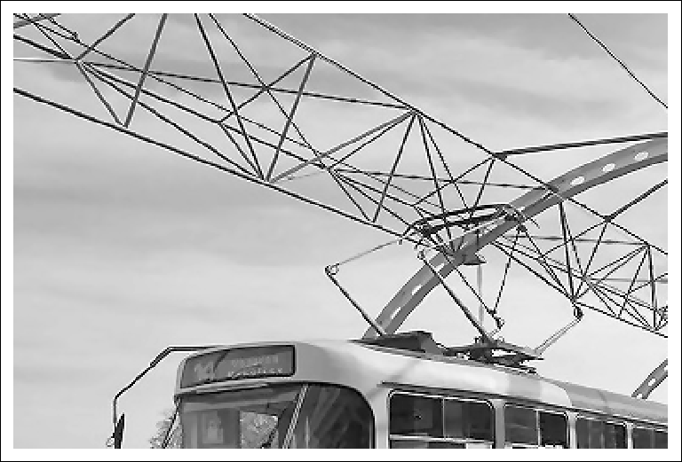
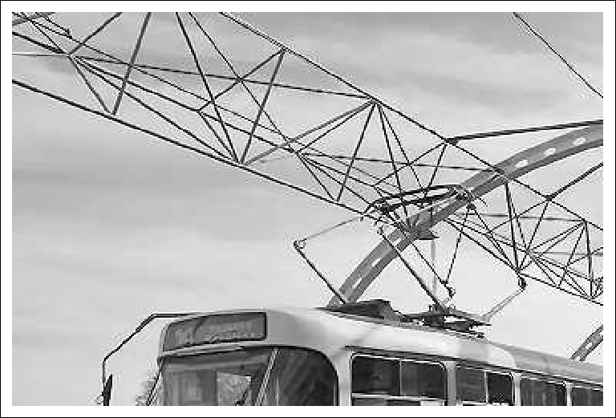
Présentation
Notes:
Méthode compression qui peut-être avec ou sans perte.
Le format JPEG2000 a pour but de compresser plus efficacement une image que le JPEG.
JPEG : transformée en cosinus discrète
JPEG2000 : transformée en ondelettes + sélection de régions d’intérêts dans l’image
Surtout utilisé dans les milieux professionnels.
Pas supporté par les navigateurs internet (sans extensions)

Slide 3
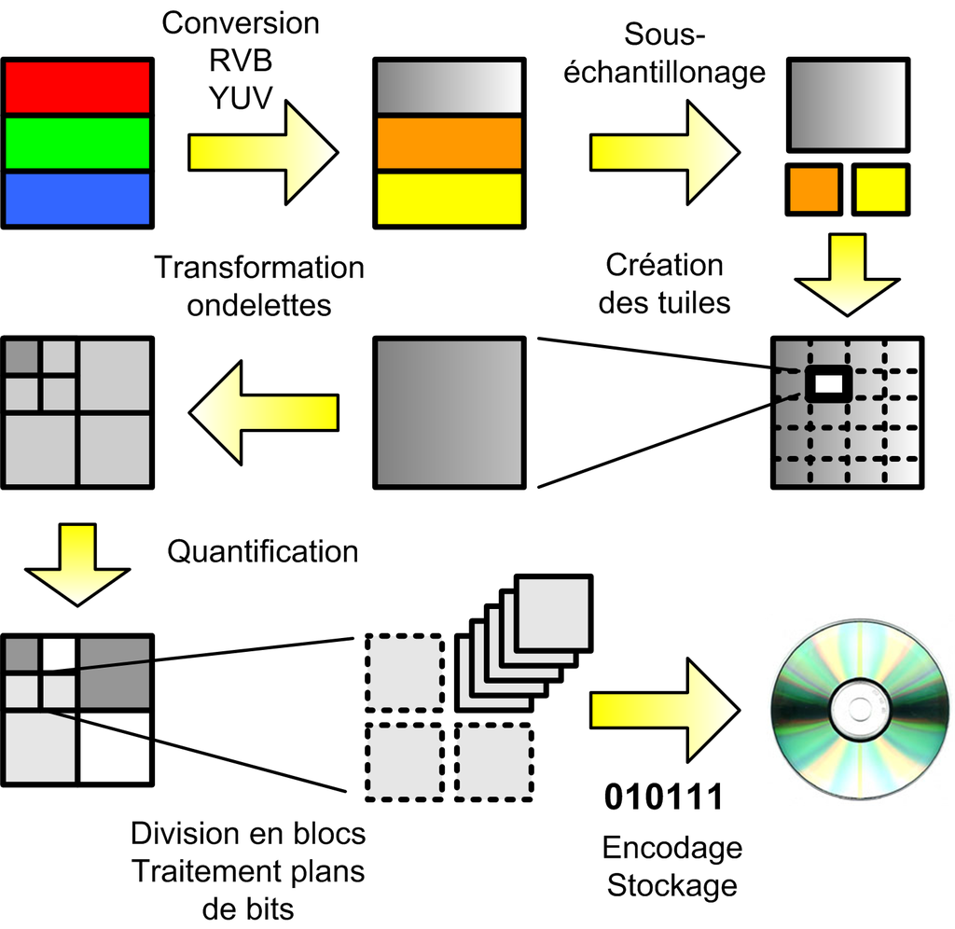
Algorithme
Notes:
Algorithme JPEG 2000 : 3 étapes + options

Slide 4
Filtres de Daubechies
$c_{0}=\frac{1+\sqrt{3}}{4\sqrt{2}}$
$c_{1}=\frac{3+\sqrt{3}}{4\sqrt{2}}$
$c_{2}=\frac{3−\sqrt{3}}{4\sqrt{2}}$
$c_{3}=\frac{1−\sqrt{3}}{4\sqrt{2}}$
$h=\left[0,c_{0},c_{1},c_{2},c_{3},c_{4}\right]$
$g=\left[0,−c_{4},c_{3},−c_{2},c_{1}\right]$

Slide 5
Conclusion

